Slide 1
实验09 内存管理（4）

Slide 2
本节知识点
1 实验目的
2 实验准备
3 实验内容
4 问题思考
<number>
cxt

Slide 3
本节知识点
1 实验目的
2 实验准备
3 实验内容
4 问题思考
<number>
cxt

Slide 4
1 实验目的
1、掌握请求分页
2、加深对页面、页表等概念的认识和理解
3、理解页面置换算法
<number>
cxt

Slide 5
本节知识点
1 实验目的
2 实验准备
3 实验内容
4 问题思考
<number>
cxt

Slide 6
2 实验准备
2.1 分页式存储管理的原理
分页存储管理
是将一个进程的逻辑地址空间分成若干个大小相等的片称为页面或页，并为各页加以编号，从0开始。同时把内存空间分成与页面相同大小的若干个存储块，称为块或页框。在为进程分配内存时，以块为单位将进程的若干个页分别装入到多个可以不相邻的物理块中。进程的最后一页经常装不满而形成“页内碎片”。
<number>
cxt

Slide 7
2 实验准备
基本分页式存储管理的原理
系统若能满足一个作业所要求的全部块数，此作业才能被装入内存，否则不为它分配任何内存。
<number>
cxt

Slide 8
2 实验准备
请求分页式存储管理的原理
运行一个作业时，并不要求把该作业的全部程序和数据都装入内存，可以只把目前要执行的几页调入内存的空闲块中，其余的仍保存在外存中，以后根据作业运行的需要再调入内存。
<number>
cxt

Slide 9
2 实验准备
2.4 请求分页式存储管理的实现
用户程序
页表
页号
块号
内存
0页
0
1页
0
2
1
2页
1
3
2
3页
2
6
3
3
8
4
4页
5
5页
4
9
6
…
5
7
n页
…
…
8
9
10
<number>
cxt

Slide 10
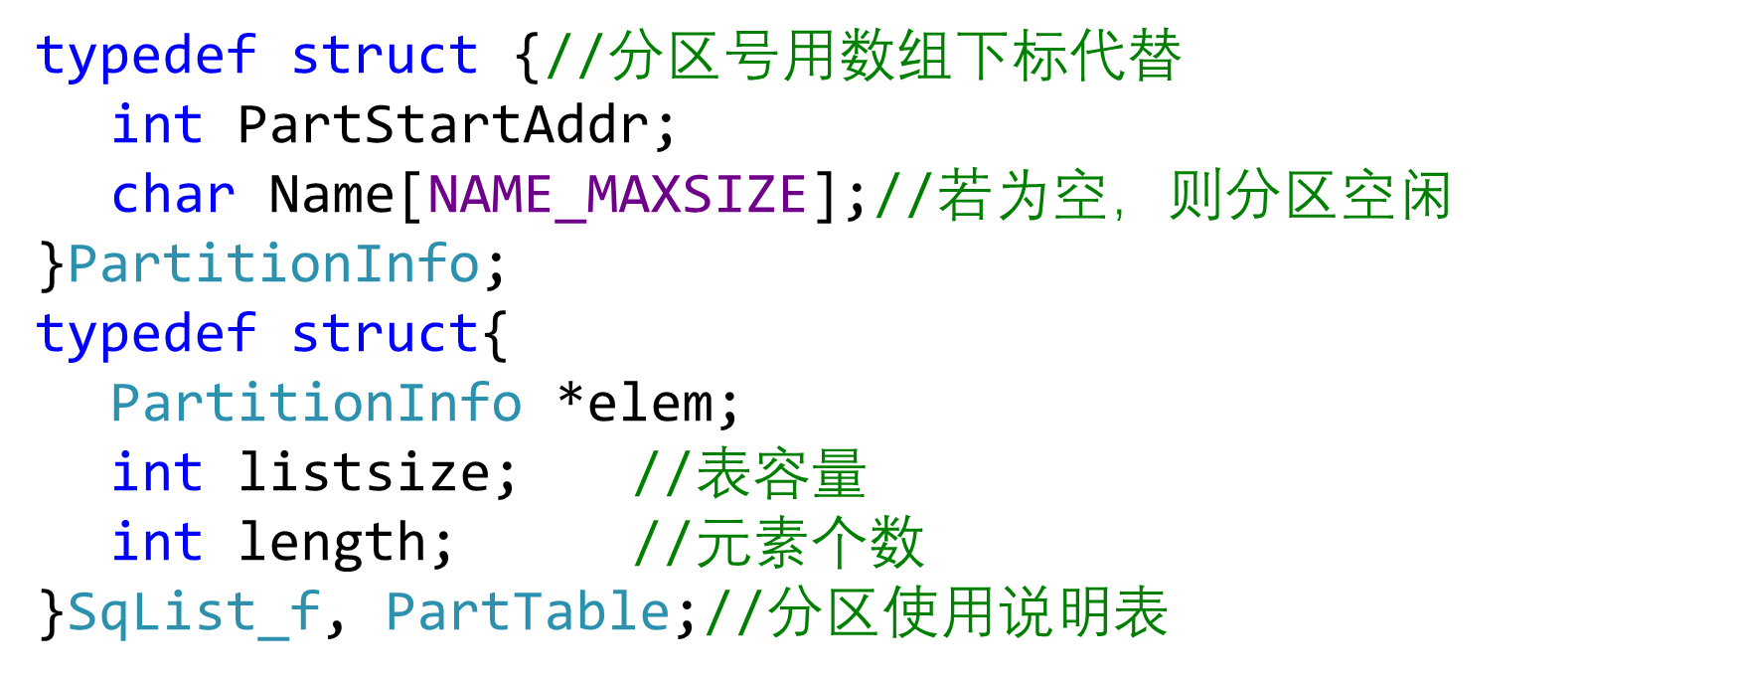
2 实验准备
存储形式
<number>
cxt

Slide 11
2 实验准备
2.3 存储形式
结构体，数组（或链表）
PCB中要包含资源信息：进程名、分区大小、页表指针等信息
内存信息存储：分区使用说明表

Slide 12
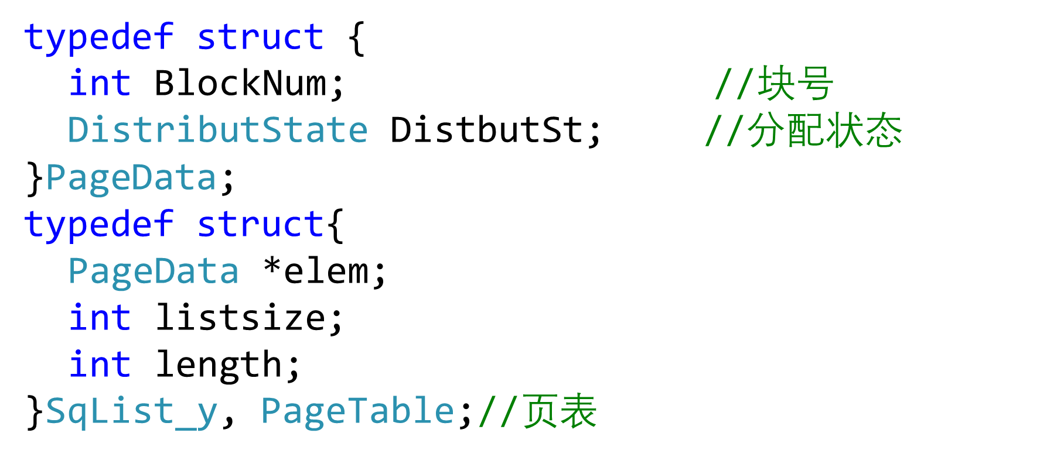
2 实验准备
<number>
cxt

Slide 13
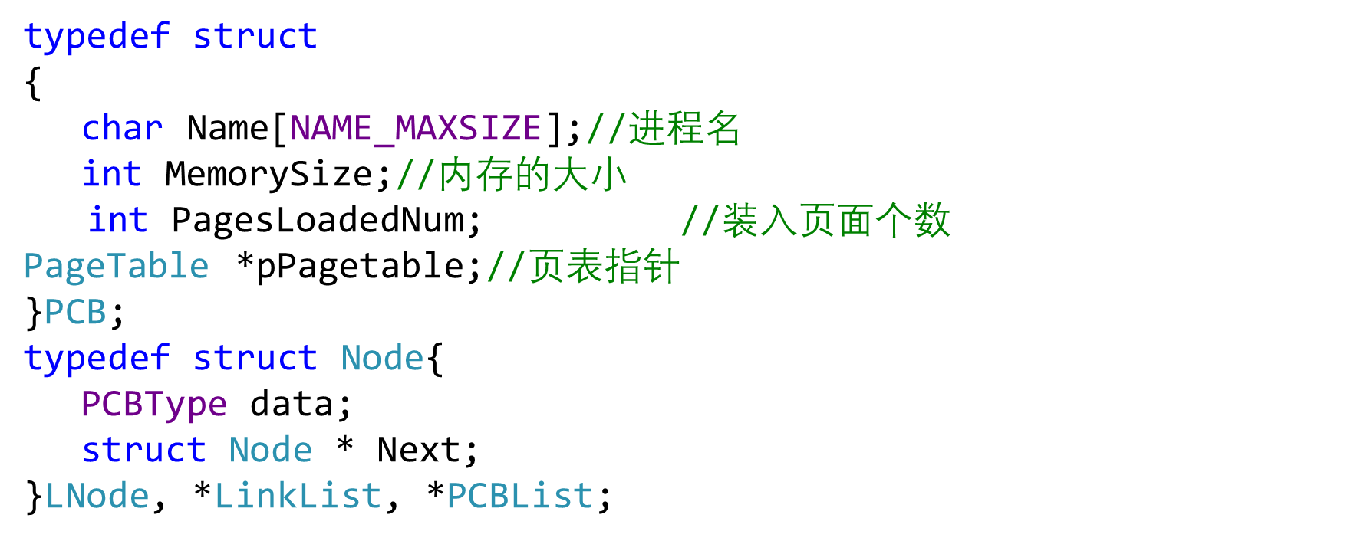
2 实验准备
<number>
cxt

Slide 14
本节知识点
1 实验目的
2 实验准备
3 实验内容
4 问题思考
<number>
cxt

Slide 15
3 实验内容
3.1 实验思路
先将进程的逻辑地址空间按照内存中页面的大小，分成若干页面，依次装入内存。在空闲分区说明表中查找，是否可以将进程N（N ≤ 总页面数）个页面放入内存中。如果可以则装入内存，修改进程的页表信息和分区使用说明表信息。继续装入其他进程页面。
<number>
cxt

Slide 16
3 实验内容
3.2 请求分页实现步骤
1.选取合适的页面大小对内存分页，初态内存修改分区使用说明表；
2.设置多个进程（包含申请的内存大小信息），将每个进程根据页面大小分成若干页，进程每N页依次申请空间，然后在内存状态表中查找，看是否可以将该进程的这N个页面放入内存，如果可以则将该进程放入内存，并修改其页表信息和分区使用说明表；
<number>
cxt

Slide 17
3 实验内容
3. 根据进程的退出次序，再将空间依次进行回收，修改该进程的页表和内存状态表；
4. 要求当每次修改页表和内存状态表时，都要打印一次页表和内存状态表信息。
<number>
cxt

Slide 18
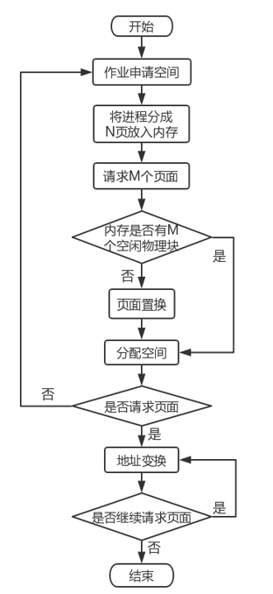
<number>
cxt

Slide 19
3 实验内容
3.3 结果评价
对请求分页式存储管理的结果分析，谈谈其优缺点。
<number>
cxt

Slide 20
本节知识点
1 实验目的
2 实验准备
3 实验内容
4 问题思考
<number>
cxt

Slide 21
4 问题思考
1、进程申请空间和进程缺乏交互性。（作业）
2、请求分页式存储管理没考虑根据内存地址请求缺页的情况，有待改进。（作业）
<number>
cxt

Slide 22
谢谢观赏！
<number>
cxt

